Slide 1
Информационные ресурсы Профсоюза: где, как и какую информацию стоит размещать
Дубенская Анастасия Владимировна,
пресс-секретарь аппарата Профсоюза

Slide 2
Внутренние информационные ресурсы
Основные задачи
информирование людей о состоянии дел и перспективных планах
Основные функции
информационная
Основные цели
идеологическая
вдохновение успехом и мотивация
предупреждение кризисных ситуаций
эффект «обратной связи»
забота о людях
создание позитивного информационного фона
мотивационная
развлекательная
информационно-коммуникативная
образовательная (просветительская)
Интеграционная

Slide 3
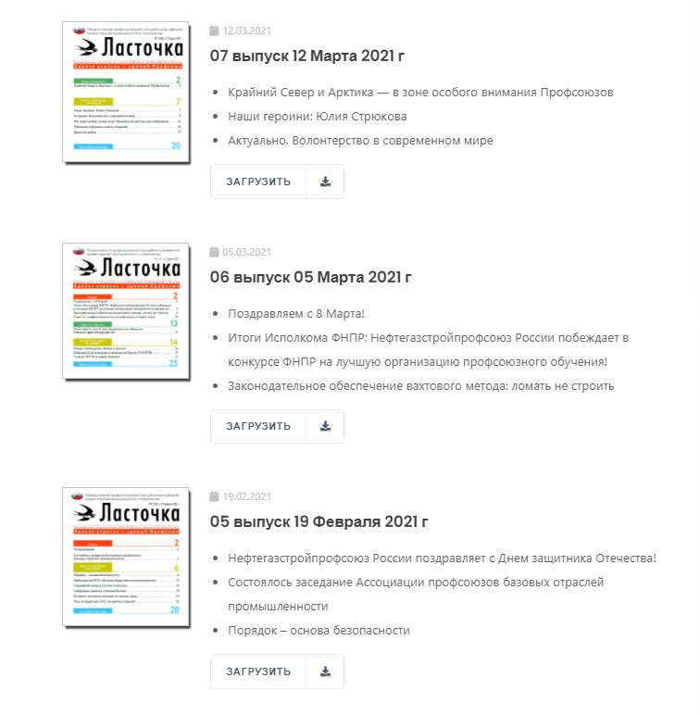
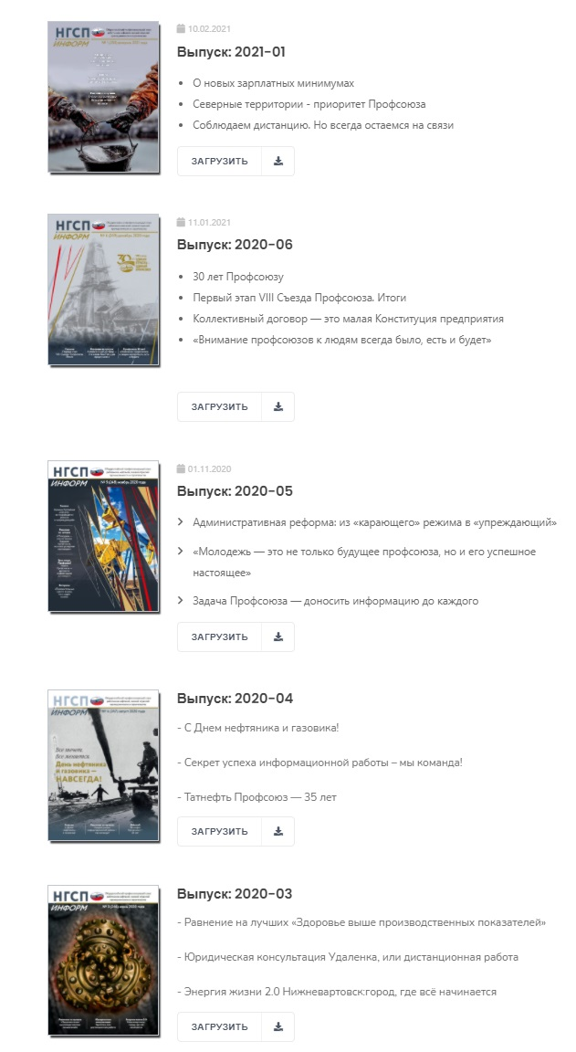
Информационные ресурсы Профсоюза
Сайт rogwu.ru
Журнал «НГСП-Информ»
Еженедельная электронная газета «Ласточка»
Социальные сети

Slide 4
Официальный вебсайт нашего Профсоюза
2005-2017 годы
Содержал информацию:
О профсоюзе: Общая информация, История, Руководство, Состав органов управления, Контактная информация, Профсоюзный реестр
Информационные материалы и документы, в том числе НПА Профсоюза: Новости, Календарь мероприятий, Документы Профсоюза, Документы иных организаций
Методические материалы
Партнеры
Систему дочерних сайтов для структурных организаций
2017-2020 годы
Вся информация перенесена на новый современный более компактный шаблон, изменена структура подачи информации
Добавлены блоки: Деятельность, где можно получить информацию о направлениях деятельности, а также информационные материалы и документы, относящиеся к этой деятельности; издания; медиаархив; проекты; важная информация
2020 год – настоящее время
На основе анализа замечаний пользователей и посетителей сайта в структуре, дизайне и внутреннем наполнении сайта произошли следующие изменения:
переработка и коррекция структуры сайта, в т.ч. следующих разделов: Документы, издания, методические материалы добавление следующих разделов: Мероприятия, более наглядная информация о проводимых мероприятиях с новостями, документами и медиагалереей; пресс-центр, все информационно-новостные материалы в одном месте
адаптация сайта под мобильные устройства
интеграция с сайтом Программы Преференций
На главной странице отображались новости Профсоюза и структурных организаций, ссылки на профсоюзные и другие полезные ресурсы, с которыми сотрудничает Нефтегазстройпрофсоюз России
На главной странице появилось больше информативных блоков: Слайдер с главными новостями, блок с важной информаций и анонсами , блок с актуальной информаций (любой актуальный материал), колонка Председателя, новости Профсоюза и структурных организаций на одном уровне, медиаархив, издания Профсоюза, основные документы, баннеры и кнопки для быстрого доступа к той или иной информации или разделу

Slide 5
Официальный вебсайт нашего Профсоюза
Чтобы разместить информацию на ROGWU.RU
Если МПО или ТПО
Вы можете оставить заявку в свободной форме для создания странички на нашем сайте, где у вас будет возможность размещать информацию
Для того, чтобы оставить заявку, вам необходимо обратиться в нашу техническую поддержку, написав на адрес электронной почты tec@rogwu.ru. Обязательно к письму необходимо приложить карточку организации, в которой будет указана следующая информация: полное и сокращенное наименования организации, ФИО Председателя, Контактная информация (адрес, телефон, e-mail), ОГРН (если есть)
Если не МПО или ТПО
Вы можете отправлять информацию на адрес электронной почты press@rogwu.ru с указанием принадлежности вашей организации к ТПО и/или МПО
Также вы можете отправлять информацию на адрес электронной почты press@rogwu.ru

Slide 6
Журнал «НГСП-Информ»
Электронная версия журнала «НГСП-Информ» расположена в свободном доступе на сайте www.rogwu.ru
Получатели журнала:
Топ-менеджмент крупнейших российских нефтегазовых компаний
Руководители межрегиональных, территориальных и непосредственно входящих профсоюзных организаций Нефтегазстройпрофсоюза России
Аппарат Правительства РФ
Государственная Дума Российской Федерации: депутаты, Аппарат Государственной Думы РФ, представители Президента РФ в Государственной Думе РФ, руководители профильных комитетов Государственной Думы РФ
Администрация Президента РФ
Представители органов власти: Федеральные органы власти, Органы власти Москвы, Органы власти Подмосковья, Органы власти нефтегазодобывающих регионов России
На сегодняшний день журнал выходит 6 раз в год
Эксклюзивная рубрика «Гость номера»
Рубрика «Эксклюзивное интервью»
Инфографика
Новая эксклюзивная рубрика «Территория Профсоюза»
Редакция журнала ставит перед собой целью обеспечить максимально качественной и достоверной информацией о профсоюзном движении как руководство профсоюзных организаций нефтегазовой отрасли, так и законодательные и исполнительные органы власти РФ

Slide 7
Журнал «НГСП-Информ»
Чтобы разместить информацию в журнале «НГСП-информ»
Направить материалы, но лучше просто предлагать темы, героев очерков или интервью, и мы вместе подготовим статью в соответствии с форматом и концепцией журнала
По всем вопросам: press@rogwu.ru. — Анастасия Дубенская, пресс-секретарь Нефтегазстройпрофсоюза России
Главное правило публикации наличие качественных фотографий на каждые 1500 знаков (расширение фотографий 300 dpi)
Выражаем благодарность всем, кто принимал участие в создании номеров, кто присылал материалы, отвечал на вопросы журналистов. Вся наша работа строилась в режиме зачастую онлайн и в режиме цейтнота, но итогом в свет выходили журналы, которые, надеемся, читать интересно и полезно

Slide 8
Еженедельная электронная газета «Ласточка»
Основные темы
Текущая работа Профсоюза и его структурных организаций (совещания и встречи с социальными партнерами, профактивом, конференции и прочее);
Основные требования
На каждые 1000 знаков 1 фото в хорошем разрешении (желательно 300 dpi, но не менее 150 dpi);
Обмен опытом (лучшие практики);
Инициативы
1 полоса = 1000 знаков, соответственно желательно статьи умещать в 5000-6000 знаков;
С момента проведения мероприятия до его размещения в «Ласточке» должно пройти не более 7-10 дней;
Присылать материалы можно на почту press@rogwu.ru до 12:00 каждого четверга
Так как тексты мы иногда немного редактируем, то большая просьба, когда присылаете статью, пишите в теле письма, требуется согласование итоговой версии или нет.
Также большая просьба расшифровывать ФИО и производственные обозначения

Slide 9
СПАСИБО ЗА ВНИМАНИЕ!
Россия, 119119, г. Москва, Ленинский пр-т, 42
Тел.: +7 495 930-69-74
rogwu@rogwu.ru
www.rogwu.ru

